Slide 1
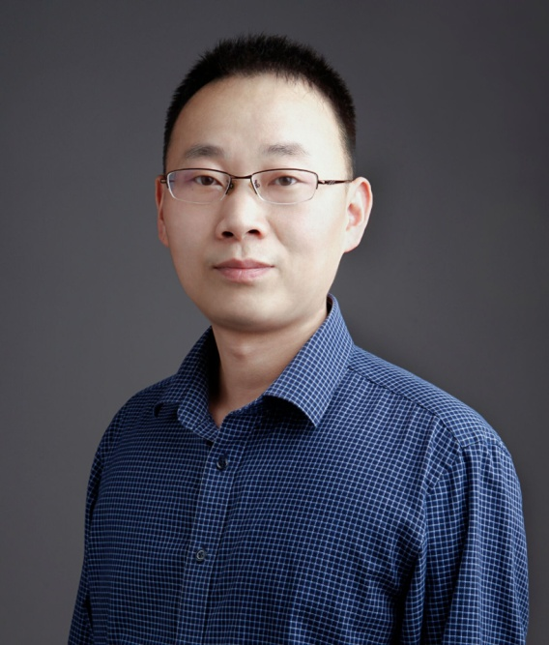
一、基本信息
_{照片}
姓 名：徐宏力（优青）
出生年月：1980.08
工作单位：计算机学院
研究方向：智算网络、边缘智能、软件定义网络、边缘计算
本科毕业学校及时间：中国科大，2002.07（int-ustc.github.io/index.html）
_{博士毕业学校及时间：中国科大，2007.07}
_{工作简历（时间段要连续）：}
2007.07-2016.02 中国科大 博士后、特任副研究员
2016.03-2018.11 中国科大 副教授
2018.01-2018.11 佛罗里达大学 访问学者
2018.12-2022.11 中国科大 特任教授
2018.12-至今 中国科大 教授

Slide 2
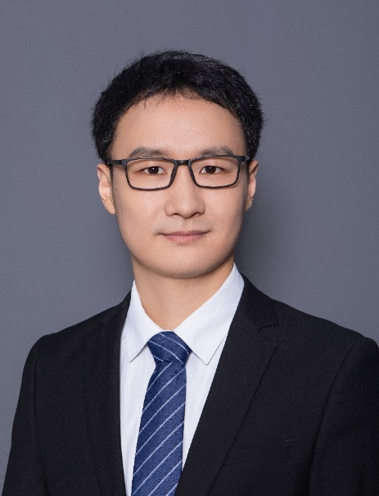
一、基本信息
_{照片}
姓 名：赵功名
出生年月：1993.01
工作单位：计算机学院
研究方向：云网络、智算网络、数据中心网络、软件定义网络
2015年本科毕业于山东大学，2020年博士毕业于中国科大，毕业后留校任教。曾于2019年至纽约州立大学布法罗分校访学。主要致力于云网络、智算网络方向研究。近年来共发表高水平论文60余篇（其中一作/通讯CCF A类论文27篇，CCF B类论文14篇），授权国家发明专利12项。作为负责人主持国自然面上项目、国自然青年项目、华为合作项目、腾讯合作项目、神州信息合作项目等，曾获安徽省自然科学一等奖、中科院优博、中国电子学会优博、华为人才基金、华为火花奖等。
_{<number>}
Notes:
申请人谈海生，2004年本科毕业于中国科学技术大学，获郭奖，2011年博士毕业于香港大学；之后相继在清华大学和暨南大学工作。于2016年8月回到中国科大，现任计算机学院特任教授、党委委员。 申请人研究方向主要是网络算法设计与系统实现。

Slide 3
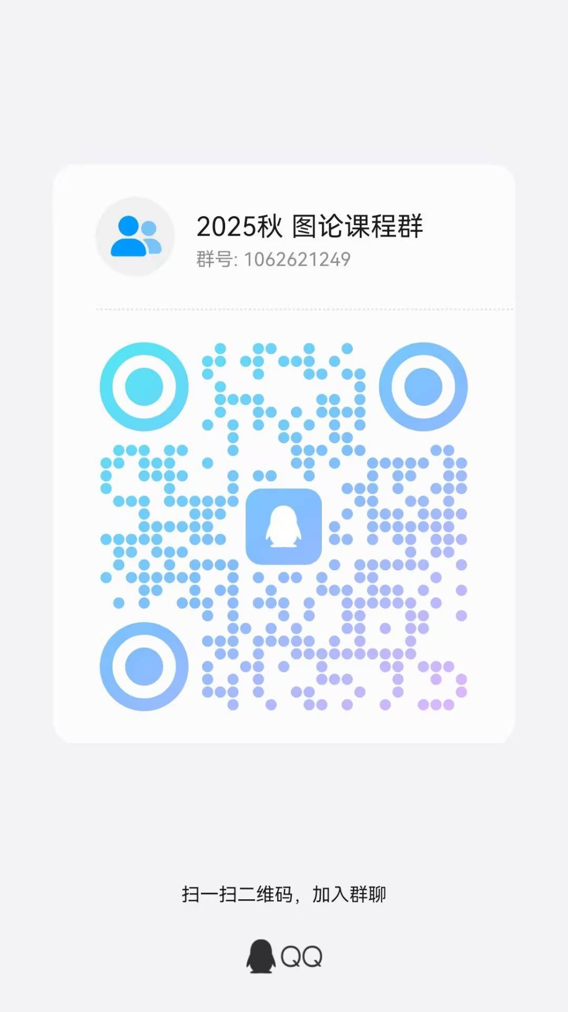
一、基本信息
_{助教：}
1、赵子恒， 15155195626，zzhuan@mail.ustc.edu.cn
2、李翰阳， 18767179096，micavro@mail.ustc.edu.cn
3、王博文， 19142532798，wbw23223@mail.ustc.edu.cn
_{课程主页： 等待后续qq群内发布}
_{课程群： 1062621249}

